Slide 1
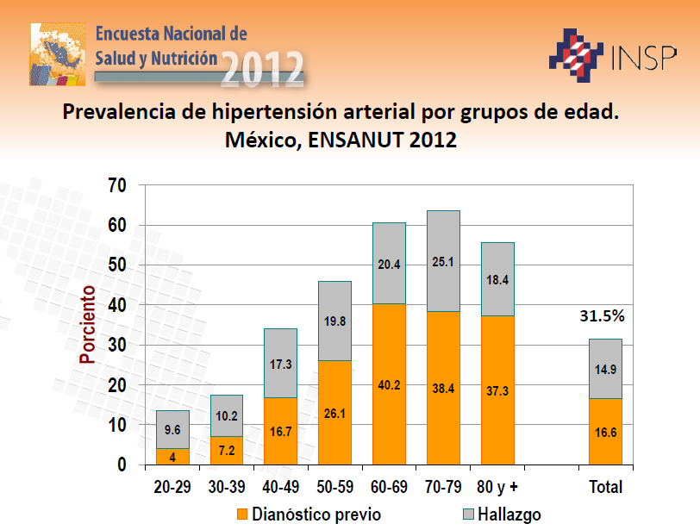

Slide 2


Tratamiento Actual de la Hipertensión Persistente
Dr. Juan Verdejo París
2015

Slide 4
BASES DEL TRATAMIENTO ANTIHIPERTENSIVO
PREVENCIÓN
PRIMARIA
PREVENCIÓN
SECUNDARIA
Tratamiento de la lesión silente
IAM
Angina
Ictus
IC
IR
Arteriopatía Periférica
Tratamiento de los episodios
HVI
> Grosor IM
Infartos lacunares
Microalbuminuria
Episodios
reincidentes
no mortales
Arteriosclerosis
Remodelado vascular
Interrupción Progresión
Enfermedad Cardiovascular
IR terminal
Diálisis
Demencia
Hipertensión
Diabetes
Dislipemia
Obesidad
Tratamiento de los factores de Riesgo
Genes
Estilo de vida
Muerte
Cambios estilo
de vida
Volpe M, et al. Blood Press 2010; 19:273-277
Notes:
La HTA arterial va a producir a largo plazo efectos devastadores en todo el organismo que pueden llegar a provocar la muerte a menos de que se controlen sus cifras con cambios en el estilo de vida y tratamiento de los factores de riesgo CV concomitantes. La HTA unida a diferentes factores de riesgo CV afectará a los órganos más importantes provocando:
- Enfermedad cerebrovascular
Ictus isquémico
Hemorragia cerebral
Ataque isquémico transitorio
- Enfermedad cardiaca
Infarto de miocardio
Angina
Revascularización coronaria
Insuficiencia cardiaca congestiva
- Enfermedad renal
Insuficiencia renal
Deterioro renal (creatinina H > 1,5; M > 1,4 mg/dl)
Proteinuria (> 300 mg/24 h)
- Enfermedad vascular periférica
Retinopatía avanzada
Hemorragias o exudados
Edema de papila
La progresión de la enfermedad CV va a ser más intensa y rápida a medida que aumenta el grado de HTA y el número de los factores de riesgo. Por estas razones es necesario el tratamiento precoz de la HTA en prevención primaria antes de que se produzca un evento CV relevante (IAM, angina de pecho, Ictus, insuficiencia cardiaca o renal o arteriopatía periférica) y poder interrumpir su progresión tratando la lesión silente (hipertrofia ventricular izquierda, microalbuminuria, incremento del grosor íntima/media, etc, de esta forma se disminuye la morbilidad.
Cuando ya se ha producido un evento CV también es necesario tratarlo para disminuir el progresivo deterioro de los órganos blanco y reducir la mortalidad.

Slide 5
BASES DEL TRATAMIENTO ANTIHIPERTENSIVO
FACTORES DE RIESGO CV AISLADOS
PAS y PAD. Considerar PP en edades avanzadas
Sexo: Varón > 55 años ó Mujer > 65 años
Tabaquismo
Colesterol total:
  > 190 mg/dl (5,0 mmol/L).
  LDL >115 mg/dl
  HDL < 40 (hombres) ó < 46 mg/dl (mujeres)
  Triglicéridos > 150 mg/dl
Glucemia en ayunas 102-125 mg/dl
Prueba de sobrecarga oral de glucosa alterada
Obesidad abdominal (Hombres ≥ 102 cm; Mujeres ≥ 88 cm)
Historia familiar de muerte prematura por procesos cardiovasculares (Hombre < 55 años; Mujer < 65 años)
Notes:
Las Guías Europeas contemplan los siguientes las siguientes cifras de corte para los factores de riesgo CV aislados.
PAS y PAD. Considerar PP en edades avanzadas
Sexo: Varón > 55 años ó Mujer > 65 años
Tabaquismo
Colesterol total:
> 190 mg/dl (5,0 mmol/L).
LDL >115 mg/dl
HDL < 40 (hombres) ó < 46 mg/dl (mujeres)
Triglicéridos > 150 mg/dl
Glucemia en ayunas 102-125 mg/dl
Prueba de sobrecarga oral de glucosa alterada
Obesidad abdominal (Hombres ≥ 102 cm; Mujeres ≥ 88 cm)
Historia familiar de muerte prematura por procesos cardiovasculares (Hombre < 55 años; Mujer < 65 años)
Hay que tener en cuenta que todos los factores de riesgo CV son modificables con tratamiento no farmacológico y/o farmacológico excepto el genero (genético), la edad y la historia familiar de muerte prematura por procesos CV.

Slide 6
BASES DEL TRATAMIENTO ANTIHIPERTENSIVO
Estratificación del Riesgo Cardiovascular Global del Paciente
Normal alta
PAS 130-139
o
PAD 85-89
Grado 1
PAS 140-159
o
PAD 90-99
Grado 2
PAS 160-179
o
PAD 100-109
Grado 3
PAS ≥180
o
PAD ≥110
No FRCV
Referencia
Bajo
Moderado
Alto
1 o 2 FRCV adicionales
Bajo
Moderado
Moderado
Alto
Alto
3 o más FRCV
Bajo
Moderado
Moderado
Alto
Alto
Alto
LOD, ERC estadio 3
o Diabetes
Moderado
Alto
Alto
Alto
Alto
Muy Alto
Enfermedad CV clínica,
ERC estadio ≥ 4, o Diabetes con LOD/FRCV
Muy alto
Muy alto
Muy alto
Muy alto
Riesgo absoluto
CV a 10 años
SCORE
< 4%
4-5%
5-8%
> 8%
Mancia G et al. 2013 ESH/ESC Guidelines. J Hypertens 2013; 31: 1281–1357
Notes:
En las guías de la ESC/ESH de manejo de la HTA del 2013 se discute ampliamente este aspecto. La decisión de iniciar tratamiento antihipertensivo debe basarse principalmente en dos aspectos:
- La gravedad de la HTA, es decir las cifras de PA sistólica y diastólica.
- El riesgo cardiovascular global estimado.
Las guías Europeas presentan una tabla que aúna las cifras de PA con el riesgo CV del paciente, de tal forma que el inicio del tratamiento se produce por una combinación de ambas variables. De conformidad con este algoritmo, los pacientes pueden dividirse en las categorías de riesgo promedio, bajo, moderado, elevado y muy elevado. En resumen: mientras más altas son las cifras de PA y el RCV del paciente, más precoz tiene que ser el inicio del tratamiento y más exigente tiene que ser el control y con unas cifras más bajas que lleguen a valores por debajo de 140/90 mm Hg.

Slide 7
BASES DEL TRATAMIENTO ANTIHIPERTENSIVO
Estratificación del Riesgo Cardiovascular Global del Paciente
Normal alta
PAS 130-139
o
PAD 85-89
Grado 1
PAS 140-159
o
PAD 90-99
Grado 2
PAS 160-179
o
PAD 100-109
Grado 3
PAS ≥180
o
PAD ≥110
No FRCV
Referencia
Bajo
Moderado
0.01%
EL 70% DE LOS
PACIENTES QUE ACUDEN
A ATENCIÓN PRIMARIA
SON DE ALTO RIESGO
1 o 2 FRCV adicionales
Bajo
Moderado
4.9%
1.1%
3 o más FRCV
Bajo
Moderado
6.0%
3.0%
0.8%
LOD, ERC estadio 3
o Diabetes
7.1%
10.8%
7.0%
1.9%
Enfermedad CV clínica,
ERC estadio ≥ 4, o Diabetes con LOD/FRCV
5.9%
14.3%
8.7%
3.0%
Riesgo absoluto
CV a 10 años
SCORE
< 4%
4-5%
5-8%
> 8%
Martin B et al. Med Clin (Barc) 2007; 129: 247-251
Notes:
El objetivo general del tratamiento de la HTA y los factores de riesgo asociados intentan disminuir el riesgo CV del paciente. En un paciente con HTA de grado 2 o 3 y sin ningún factor de riesgo, con tal de rebajarle la PA disminuiremos el riesgo global. No obstante, estos pacientes son muy poco frecuentes (0,01%). En los pacientes con factores de riesgo añadido moderado o alto, es probable que bajarle exclusivamente la PA no sea suficiente para disminuirle el riesgo global. Por estas razones el tratamiento debe conseguir bajas a presiones en torno a los 135/85 o conseguir eliminar un o varios factores de riesgo mediante otros tratamientos concomitantes.
En un trabajo realizado en España en centros de atención primaria, se concluyo que la mayoría de los pacientes que acudían a consulta por HTA tenían un riesgo moderado o alto. En esta tabla se ponen los porcentajes de pacientes por nivel de riesgo y se concluye que el 70% de los pacientes tienen un riesgo alto o muy alto.
Martin Baranera et al. Med Clin (Barc) 2007; 129: 247-251

Slide 8
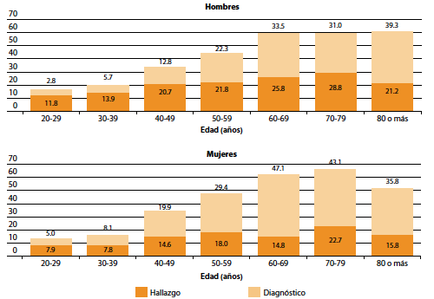
Distribución de la Hipertensión por sexo, edad y diagnóstico previo
Gutiérrez JP, Rivera-Dommarco J, Shamah-Levy T, Villalpando-Hernández S, Franco A, Cuevas-Nasu L,
Romero-Martínez M, Hernández-.Vila M. Encuesta Nacional de Salud y Nutrición 2012. Resultados Nacionales.
Cuernavaca, México: Instituto Nacional de Salud Pública (MX), 2012.

Slide 9
BASES DEL TRATAMIENTO ANTIHIPERTENSIVO
GUÍAS ESC/ESH 2013: TRATAMIENTO FARMACOLÓGICO
Decidir
entre
Elevación ligera de PA
RCV bajo o moderado
Elevación marcada de PA
RCV alto o muy alto
30%
70%
Clase IIb
Nivel C
Monoterapia
a dosis bajas
Si PA no controlada
Combinacion de 2
fármacos a dosis bajas
Sustituir por otro fármaco a dosis baja
Fármaco previo
a dosis plena
Combinación previa a dosis plena
Asociar 3 fármacos a dosis bajas
Si PA no controlada
Si PA no controlada
Monoterapia
a
dosis plena
Combinación de 2 fármacos a dosis plena
Cambiar la combinación de
2 fármacos
Combinación de 3 fármacos
a dosis plena
Mancia G et al. 2013 ESH/ESC Guidelines. J Hypertens 2013; 31: 1281–1357
Notes:
El algoritmo de las guías de la ESH/ESC 2013 para la elección del curso de tratamiento inicial recomienda comenzar con monoterapia o tratamiento combinado a dosis bajas. El tratamiento empieza con las modificaciones del estilo de vida en caso de que la HTA sea de grado I y no existan otros factores de riesgo. En el caso de que no se consiga el objetivo de PA tras tres meses de control, se debe iniciar tratamiento farmacológico con cualquier grupo terapéutico (IECA, ARA II, BB, ACA o diuréticos tiacídicos) en monoterapia. Si el tratamiento elegido resulta ineficaz, deben aumentarse las dosis o debe modificarse o añadirse un fármaco. En caso de que estas intervenciones tampoco produzcan los niveles de PA deseados, se necesita un tratamiento combinado de dos o tres fármacos.
En los sujetos con HTA de grado 1 y con riesgo cardiovascular moderado, se debe iniciar el tratamiento en monoterapia de forma inmediata, pero también hay que fomentar los cambios en el estilo de vida saludable.
Un fármaco antihipertensivo en monoterapia únicamente reducirá un máximo de 10 mmHg la PAS y 5 mmHg la PAD, razón por la cual los sujetos con HTA de grados II o III o con alto riesgo cardiovascular deben iniciar el tratamiento con una combinación de dos fármacos, porque uno sólo difícilmente conseguirá alcanzar el objetivo de PA.
En el caso de que a la dosis de inicio no se consiga el objetivo de reducción de la PA, se aumentará la dosis del fármaco previamente seleccionado siempre y cuando no de efectos secundarios. Si a la dosis de inicio, el fármaco seleccionado da algún efecto secundario, se cambiará de grupo terapéutico aunque se consiga las cifras objetivo porque el tratamiento de la HTA es a largo plazo y los pacientes abandonan los tratamientos (cesan en la cumplimentación) cuando hay efectos indeseables. Si aumentando la dosis no llegamos al objetivo terapéutico o se llega al objetivo pero aparecen efectos indeseables, se planteará la utilización de una combinación de fármacos
En el caso de que con una combinación no se alcance el objetivo terapéutico, se pasará a aumentar primero las dosis de un grupo de los utilizados y posteriormente del otro. Si tras aumentar las dosis de ambos grupos, sigue sin obtenerse la respuesta deseada, se adicionará un tercer fármaco. Es decir, si no se consigue el objetivo con la combinación de dos fármacos, se recomienda aumentar las dosis de los mismos o bien añadir otro fármaco hasta alcanzar el objetivo. Por último, se recomienda precaución al asociar múltiples fármacos, especialmente en ancianos y en los que tienen riesgo de hipotensión postural, como los diabéticos con disfunción autonómica.

Slide 10
BASES DEL TRATAMIENTO ANTIHIPERTENSIVO
GUÍAS ESC/ESH 2013
COMBINACIONES PREFERENTES DE ANTIHIPERTENSIVOS
Efecto antihipertensivo relevante
Protección cardiovascular
Optima tolerabilidad
Diuréticos
Preferentes
Utiles
Posibles
No recomendadas
β-bloqueantes
ARA II
Antagonistas
del Calcio
Otros
IECA
Clase I
Nivel A
Mancia G et al. 2013 ESH/ESC Guidelines. J Hypertens 2013; 31: 1281–1357
Notes:
Como se recoge en las guías europeas de 2013, las siguientes combinaciones de dos fármacos han demostrado que son eficaces y bien toleradas en grandes ensayos clínicos aleatorizados:
Combinaciones de dos fármacos:
- IECA y diuréticos (hidroclorotiazida, clortalidona indapamida).
- ARA2 y diuréticos (hidroclorotiazida, clortalidona indapamida).
- Calcioantagonista e IECA.
- Calcioantagonista y ARA2.
- Calcioantagonista y diurético.
Combinaciones de tres fármacos:
- IECA, Calcioantagonista y diurético.
- ARA 2, Calcioantagonista y diurético.
Combinaciones preferenciales: La combinación de un betabloqueante con un diurético también ha demostrado su eficacia en ensayos clínicos, pero sólo pueden utilizarse los más selectivos y de acción dual vasodilatadora (nebivolol, y carvedilol) porque carecen de efectos metabólicos sobre los lípidos y la glucosa.
Otras combinaciones posibles:
- Betabloqueante y calcioantagonista dihidropiridínico.
- Tiazida con un diurético ahorrador de potasio (triamtereno, amilorida o espironolactona).
Por último, la combinación de un IECA con un ARA2, el llamado “doble bloqueo”, únicamente mejora la proteinuria respecto a cualquiera de los dos por separado, sin obtener beneficio sobre las complicaciones cardiovasculares y con mayor tasa de efectos secundarios renales y de abandono del tratamiento. Por eta razón no se recomienda su uso.

Slide 11
Hipertensión Resistente: Definición
Imposibilidad para alcanzar las cifras meta (< 140/90 mm Hg) con el uso de 3 fármacos antihipertensivos con mecanismos farmacológicos complementarios y que uno de ellos sea un diurético.
Todos los fármacos deberán ser usados a dosis máximas.
El paciente deberá ser adherente al tratamiento prescrito.
Mancia G et al. 2013 ESH/ESC Guidelines. J Hypertens 2013; 31: 1281–1357

Slide 12
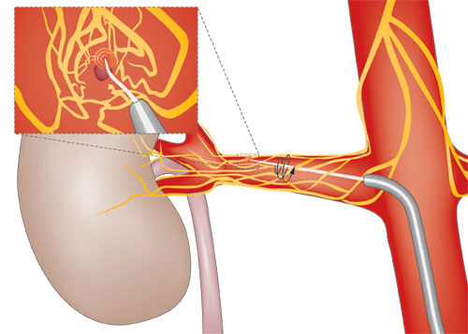
Denervación Renal

Slide 13
Denervación Renal: Expectativas
Incremento en la tasa de control de la hipertensión arterial
Reducción en el número de medicamentos antihipertensivos
Reducción en la dosis de fármacos antihipertensivos
Seguro y con efecto duradero
Prevención de complicaciones

Slide 14
Renal Denervation in Patients with Uncontrolled Hypertension: Results of the SYMPLICITY HTN 3 Trial
Deepak L. Bhatt, M.D., M.P.H., David E. Kandzari, M.D., William W. O’Neill, M.D., Ralph D'Agostino, Ph.D., John M. Flack, M.D., M.P.H., Barry T. Katzen, M.D., Martin B. Leon, M.D., Minglei Liu, Ph.D., Laura Mauri, M.D., M.Sc., Manuela Negoita, M.D., Sidney A. Cohen, M.D., Ph.D., Suzanne Oparil, M.D., Krishna Rocha-Singh, M.D., Raymond R. Townsend, M.D., George L. Bakris, M.D., for the SYMPLICITY HTN-3 Investigators

Slide 15
Conclusions
In a prospective, multicenter, randomized, blinded, sham controlled trial of patients with uncontrolled resistant hypertension, percutaneous renal denervation was safe but not associated with significant additional reductions in office or ambulatory blood pressure.
These results underscore the importance of blinding and sham controls in evaluations of new devices.
Further study in rigorously designed clinical trials will be necessary to confirm previously reported benefits of renal denervation in patients with resistant hypertension or to validate alternate methods of renal denervation.
Bhatt DL, Kandzari DE, O’Neill WW, et al...Bakris GL. N Engl J Med 2014

Slide 16
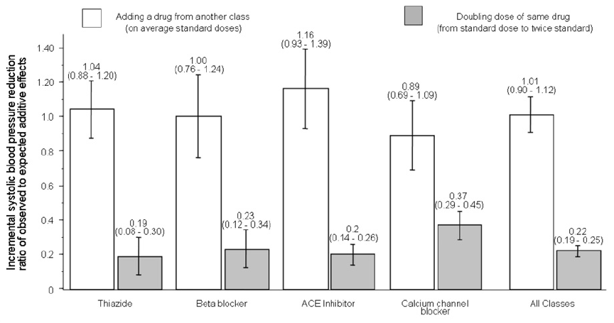
Efecto antihipertensivo al añadir un fármaco en lugar de doblar la dosis de un medicamento
(11,000 pacientes en 42 estudios)
Wald, DS et al. Am J Med 2009; 122:290-300

Slide 17
Metas de Tratamiento
140/90 para pacientes <65 años de edad
150/70 para pacientes >65 años de edad
Evitar presiones diastólicas inferiores a 65 mmHg
Minimizar la variabilidad de la P.A. mediante uso de BCC y diuréticos
Usar IECA en diabéticos, si no se toleran, usar ARAII

